Slide 1
Geografiya
9
sinf
Mavzu: Dunyoning tabiiy resurslari

Slide 2
1-savol
Siyosiy boshqaruvning qanday shakllari mavjud?

Slide 3
RESPUBLIKA VA MONARXIYA

Slide 4
2-savol
Respublikalar asosan nechta turga bo‘linadi?

Slide 5
3 TA PREZIDENTLIK, PARLAMENTAR, ARALASH.

Slide 6
3-savol
Parlamentar respublikalar ko‘proq qaysi qit’ada joylashgan?

Slide 7
YEVROPADA

Slide 8
4-savol
Kanada, Avstraliya, Yangi Zelandiya, Papua-Yangi Gvineya ushbu toifadagi davlatlarda davlat boshqaruvi qanday?

Slide 9
KONSTITUTSION MONARXIYA

Slide 10
5-savol: ushbu rasmda qanday shaxslar tasvirlangan?

Slide 11
QIROL VA QIROLICHALAR

Slide 12
Tabiiy resurslar – inson hayoti va faoliyati davomida bevosita foydalanila-digan barcha turdagi tabiat ne’matlariga aytiladi.

Slide 13
Iqtisodiy ahamiyati yuqori bo‘lgan tabiiy resurslar
Mineral
Yer
Suv
Biologik
Iqlimiy

Slide 14
Tabiiy resurslar :
Tugaydigan
Tugamaydigan

Slide 15
Tugaydigan resurslar
YER
SUV
MINERAL
BIOLOGIK

Slide 16
TUGAYDIGAN TABIIY RESURSLAR
Tiklanadigan
Tiklanmaydigan
Suv
Havo
Yer
Gidroenergetika resurslar
Biologik resurslar
Mineral resurslar, ya’ni foydali qazilmalar

Slide 17
TUGAMAYDIGAN TABIIY RESURSLAR
Quyosh energiyasi (gelioresurslar)
Shamol, dengiz qalqishlari va oqimlari energiyasi,
Yerning ichki energiyasi (geotermal resurslar),
Agroiqlimiy resurslardan iborat.

Slide 18
Nisbatan kichik hudud doirasida turli tabiiy resurslarning mavjudligi tabiiy resurslarning hududiy birikmasi deb ataladi.

Slide 19
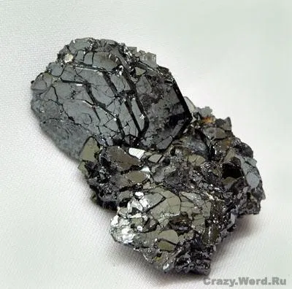
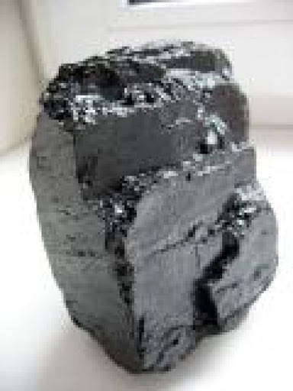
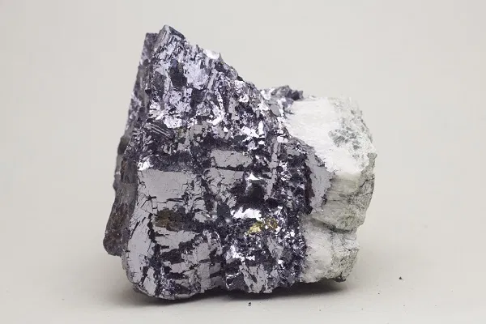
Temir rudasi
Tosh ko‘mir
Rangli metallarning rudalari

Slide 20
Tabiiy resurslar va ularning hududiy birikmalari yer yuzasi bo‘ylab notekis tarqalganining sabablari:
Yer po‘stining geologik tuzilishi
Rivojlanish tarixi
Iqlimiy va biologik sharoitning xilma-xilligidir

Slide 21
Tabiiy resurslar bilan ta’minlanganlik deganda, tabiiy resurslarning umumiy zaxiralari ko‘rsatkichi bilan ulardan foydalanish miqdori o‘rtasidagiga nisbat tushuniladi.

Slide 22
Tabiiy resurslar bilan ta’minlanganlik darajasiga ko‘ra, jahon mamlakatlari, odatda uch guruhga bo‘linadi:
Tabiiy resurslarning ko‘p turlari bilan yaxshi ta’minlangan mamlakatlar;
Tabiiy resurslarning ayrim turlari bilan yaxshi ta’minlangan mamlakatlar;
Tabiiy resurslar bilan ta’minlanmagan mamlakatlar.

Slide 23
Birinchi guruh
Rossiya
Xitoy
AQSH
Kanada
Braziliya
Avstraliya
Hindiston
JAR
Qozog‘iston

Slide 24
IKKINCHI GURUH
Fors qo‘ltig‘i davlatlari-neft va tabiiy gazga boy
Janubiy Amerikadagi tog‘li mamlakatlar- mis va polimetall rudalariga boy
Finlandiya suv va o‘rmon resurslariga boy

Slide 25
Uchinchi guruhga
Vatikan
Andorra
San-Marino
Singapur
Sent-Lyusiya
Tuvalu

Slide 26
Tabiiy resurslar, eng avvalo, sanoat ishlab chiqarish tarmoqlari uchun qimmatli xomashyo hisoblanadi. Shu sababli sanoat xomashyosi bilan ta’minlanish muammosi ko‘plab mamlakatlar oldida dolzarb bo‘lib turadi.

Slide 27
Mustaqil bajarish uchun topshiriq
Darslikda berilgan mavzuni o‘qib o‘rganib, mavzu so‘ngida berilgan savol va topshiriqlarni bajaring.

